Slide 1
A3 시리즈 고무 사출 성형기
UPGRADED. INTELLIGENT. EFFICIENT.

Slide 2

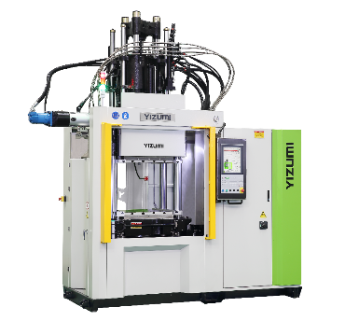
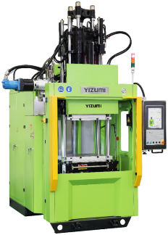
개발 배경
A3 시리즈, 새롭게 업그레이드되어 고객 요구를 충족합니다
최신 고무 사출 성형 기술과 YIZUMI의 CBB를 통합한 A3 시리즈 기계는 성형 성능, 신뢰성, 사용 편의성, 유지보수 및 수명 주기 측면에서 크게 최적화되고 업그레이드되었습니다.
고무 제품의 지능형 제조를 위한 최상의 선택입니다.
적용 유연성, 편의성, 에너지 절감, 안전성에서 완전히 새로운 경험을 제공합니다.

Slide 3
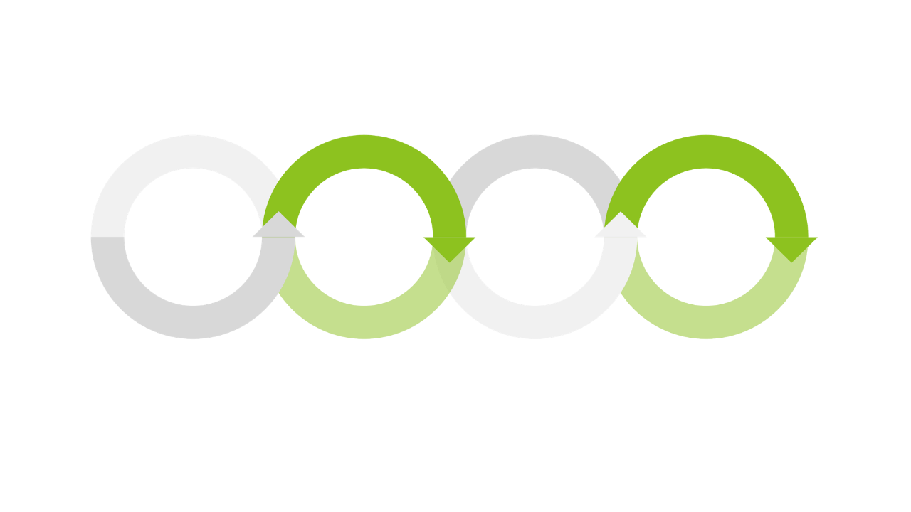
고객 가치
지능형
편의성
환경
안전성
높은 적용성과 신뢰성
사용이 쉽고 편리함
효율성과 에너지 절감
지능형 보호

Slide 4

지능형
적용성과 신뢰성이 높으며, 더 많은 자동화 기능 확장이 지원됩니다.
고성능, 고신뢰성 지능형 장비
종합 정보 모니터링

Slide 5
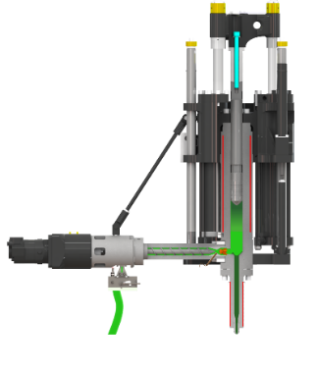


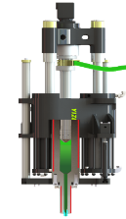





고성능, 지능형, 고신뢰성
차세대 E.F.I.F.O 가소화 및 사출 기술, 실용성 향상
EF3R
정확한 배압 제어
IF3R
a. 가소화 압력 영역
d. Plasticizing temperature filed
더 정밀한 온도 제어
향상된 가소화 능력
c가소화 전단 속도
b. Plasticizing speed
B
C
C
B
a.1.
a.3.
a.2.
A
a. 사출 러너 온도 분포
낮아진 재료 공급 높이
A
b.1.
고무 온도 감지 (선택 사항)
사출 순서：A➡C ➡B
남아있는고무 화합물 A가 다른 재료보다 먼저 압출됩니다.
b. 사출 러너 압력
A➡B➡C
Notes:
EF3R은 혁신적인 사출 배럴 투입구 설계를 적용하여 가소화 과정에서 A단계의 잔여 원료를 노즐 본체에 압축한 후,사출 시 이전 금형의 잔여 원료를 먼저 완전히 배출하여 원료의 성형 특성을 최적화합니다.
이를 통해 기존 내장형 IF3R 방식과 동일한 자가 세척 성능을 유지하면서도,외장형 가소화 배럴보다 뛰어난 5가지 핵심 장점을 제공합니다.
EF3R의 5대 핵심 장점
더 낮은 원료 투입 높이와 최적화된 원료 유입 구조
사출 배럴의 내경 제한 없이 최적의 설계 적용 가능, 가소화 용량 증대
독립적인 온도 제어 시스템으로 안정적인 성형 품질 유지
- 가소화와 사출 과정에서 각기 다른 온도 환경을 개별적으로 정밀 제어
- EF3R의 최적화된 온유(溫油) 분포로 더욱 정밀한 온도 관리 실현
4. 온도 민감 원료 대응 강화 (옵션 사항)
- 외장형 가소화 장치에 온도 센서 추가 가능
- 원료의 가소화 온도를 직접 감지 및 정밀 제어하여 최적의 공정 조건 실현
5. 편리한 유지보수 및 내구성 향상
- 단 하나의 볼트만 제거하면 사출 플런저를 간편하게 분해 가능
- 플런저와 사출 배럴이 정밀 정렬되어 더욱 긴 제품 수명 제공

Slide 6
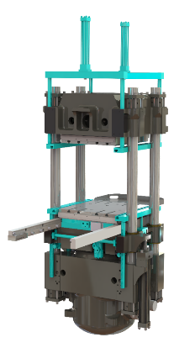


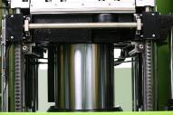
고성능, 지능형, 높은 신뢰성
Clamping unit, Precise control
최대 사출 속도
다기능 인터페이스
60%
최대 금형 개방 속도
고강성 상부 플래튼
±0.5mm
반복 위치 동작 정확도
대구경 저압 유압 밸브
30%
드라이(Dry) 사이클 타임
민감한 저부하 모션 실린터
Notes:
전문 유한 요소 분석 소프트웨어와 신뢰성 분석 시스템을 사용하여, 전통적인 2단계 금형 구조의 금형 장치를 최적화하고 업그레이드했습니다. 수명이 더 길어졌으며, 주요 하중 부품의 설계 수명은 1,000만 회 이상입니다.
상부 플레이트의 구조를 개선하여 강성을 높이고, 금형 캐비티 변형을 줄여 제품 성형 정밀도를 높였습니다.
타이바 너트 풀림 방지 장치를 장착하여, 최소 열판 간격을 조정할 때 평행도를 쉽게 보장할 수 있습니다.
고강도 합금강 증압 플런저를 사용하고, 표면을 경화 및 경질 크롬 도금 처리하여 표면이 매끄럽고 녹이 슬지 않으며, 씰의 수명이 더 깁니다.
대구경 유압 밸브와 배관 설계를 통해 낮은 모션 부하를 실현하고, 최대 금형 개방 속도를 60% 향상시키며, 건조 사이클 시간을 30% 단축했습니다. 동시에 위치 정밀도는 ±0.5mm로 제어됩니다.
금형 및 사출 장치의 성능과 신뢰성 향상은 스마트 제조에 훌륭한 장비 기반을 제공합니다.

Slide 7
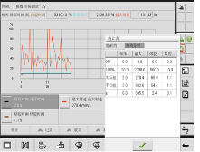
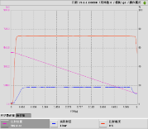
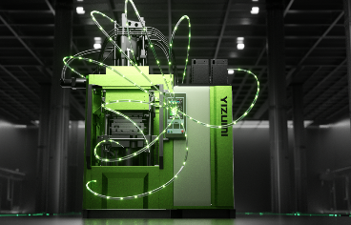
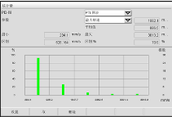
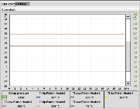
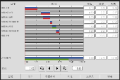
종합 정보 모니터링
종합적인 데이터 수집, 생산 정보 완벽 파악
압력, 온도, 시간, 속도, 위치
전방위 센서
최고 속도 0.001초
데이터 수집 주기
＞100000
데이터 통계 개수
USB를 통한 내보내기
Notes:
사출 및 금형 클램핑용 압력 센서와 전자식 위치 제어 시스템이 탑재되어 있으며, 열판 온도, 온유 온도, 유압유 온도 센서를 포함합니다.
사용자는 원하는 매개변수를 자유롭게 선택하여 실시간 데이터 기록이 가능하며,데이터 수집 주기는 최대 1ms, 데이터 통계 개수는 10만 개 이상을 지원합니다.
또한 USB를 통한 데이터 내보내기 기능을 제공하여,생산 공정 데이터를 전방위적이고 실시간으로 수집 및 분석할 수 있습니다.
이를 통해 생산 상태를 한눈에 파악할 수 있으며, 자동화 및 지능화 구현을 위한 정보 기반을 제공합니다.

Slide 8
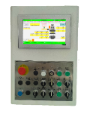
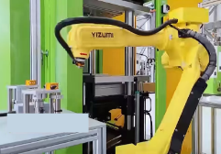
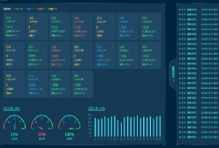
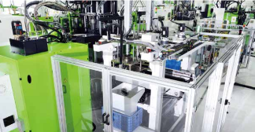

종합 정보 모니터링
슈퍼 "브레인" 컨트롤, 지능형 운영
Control system | KEBA KePlast i2000，15" | B&R XEPIMC200，10”
Screen size (inches) | 15”, Resistive touch | 10”, Resistive touch
CPU | Intel Atom processor 1910 MHz | ARM Cortex-A9 667 MHz
Fastest scanning cycle | 1ms | 1ms
OPC Communication interface | ✓ | ✓
더 빠른 동작 응답 속도 및 더욱 정밀한 위치 제어
고급 프로그래밍 알고리즘, 자동화 기능 개발 지원
KePlast i2000
B&R--XEPIMC200
Notes:
표준으로 오스트리아 KEBA i2000 시리즈 제어 시스템이 장착되어 있으며, 가장 빠른 작업 스캔 주기 시간은 1ms로, 더 빠른 모션 응답 속도와 더 높은 위치 정확도를 제공합니다.
고급 프로그램 알고리즘을 통해 더 다양한 기능을 구현할 수 있으며, 더 많은 자동화 개발 요구사항을 지원합니다.
국제적으로 통용되는 인터페이스 프로토콜을 지원하여 고객의 다양한 연결 방식을 충족시킬 수 있으며, 산업 4.0과 사물인터넷(IoT)에 대비할 수 있습니다.
이즈미 CMS, MES, 원격 유지보수 등 제조 모니터링, 관리 및 유지보수 시스템과 함께 사용할 수 있어 장비의 활용이 더욱 스마트해집니다.

Slide 9

Simple
더 쉬운 기계 학습, 운영, 유지보수, 관리 및 업그레이드
편리한 운영과 간단한 관리
더 쉬운 유지보수를 위한 최적화된 레이아웃
더 유연한 업그레이드와 수정을 위한 다기능 모듈
Notes:
A3는 고무 제품 생산의 단순화를 추구하여, 장비의 운영, 관리, 유지보수 및 업그레이드를 더 쉽게 만듭니다.

Slide 10
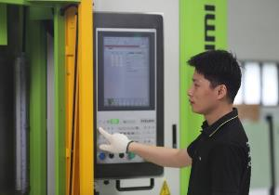
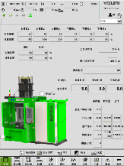
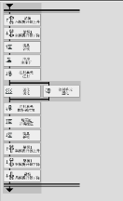
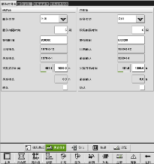
운영이 쉽고, 관리가 간단함
업그레이드된 소프트웨어, 더 스마트하고 간단함
대형 화면, 더 많은 정보 표시
저항막 터치 스크린, 장갑 착용 시 작동 지원
ID/IC 카드 (NFC) 로그인
권한 범위 내의 콘텐츠만 표시, 페이지가 간결하고 친숙함
사용자별 권한 관리
로그인 및 작업 정보 기록
다중 분기 자유 프로그래밍
6개의 서로 다른 작업을 병렬적으로 처리
복잡한 프로세스를 쉽게 처리:
장비 유지보수 계획: 정기 점검 및 예방 유지보수를 촉진
IO 포인트 결함의 신속한 유지보수
Notes:
소프트웨어 V4.3 버전 업그레이드로 시스템 운영이 더 편리해지고 관리가 간소화되었습니다.
- 로그인 보안: ID 카드/IC 카드로 로그인할 수 있으며, IC 카드 리더기를 통해 NFC를 사용해 휴대폰으로도 로그인 가능하여 비밀번호 유출 위험을 줄입니다.
- 안전한 관리: 로그인 사용자와 매개변수 수정 기록을 저장하여 공정 매개변수 관리의 안전성을 강화합니다.
- 권한 관리: 다단계 권한 관리로 각 계정은 해당 권한 범위의 내용만 볼 수 있습니다. 생산 인력은 운영 페이지만, 공정 인력은 권한 내의 공정 매개변수만 조회 및 수정할 수 있어 페이지가 더 간결하고 친숙합니다.
- 유연한 프로그래밍: 다중 경로 자유 프로그래밍을 통해 여러 동력원의 자동화된 복잡한 공정을 쉽게 구현할 수 있습니다.
- 유지보수 계획: 주기적 유지보수 계획 기능으로 가동 시간과 사용 주기에 따라 장비 유지보수 계획을 설정하고, 정기 점검 및 예방 유지보수를 알림으로 관리합니다.
- IO 포인트 관리: IO 포인트에 결함이 발생하면, IO 결함 교환 기능을 사용해 모듈을 교체할 필요 없이 여유 IO 포인트로 대체하여 계속 사용할 수 있습니다.

Slide 11
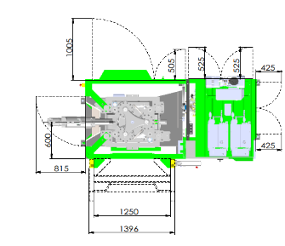
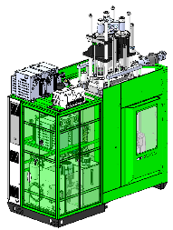
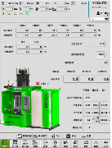
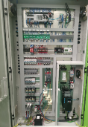
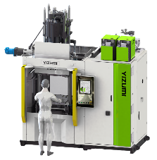
"유지보수가 용이하도록 최적화된 레이아웃"
넓은 작업 공간, 쉬운 조작
네 면에 문이 있어 더 넓은 공간 제공
더 커진 전기 캐비닛
문 열림 위치 알람
균일한 레이아웃 디자인
Notes:
하드웨어 측면에서 조작 측의 폭을 넓히고, 네 면에 큰 개방 거리를 가진 이동식 문을 설계하여 금형 구역을 세 면에서 조작할 수 있게 했습니다. 이를 통해 금형 교체 작업과 장비 유지보수를 위한 공간이 더 넓어졌습니다.
안전 문 개방 알람 위치 기능을 통해 운영 페이지에서 고장 위치를 쉽게 확인할 수 있어 신속하게 문제를 처리할 수 있습니다.
바닥형 전기 캐비닛 디자인으로 용적이 21% 증가하였으며, 전기 부품의 배치설계는 일반적인 기능을 완전히 지원하며 학습과 유지보수에 용이합니다. 또한, 향후 장비 업그레이드 및 개조를 위해 30.4%의 여유 공간을 두었습니다.

Slide 12
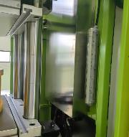
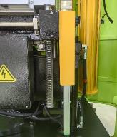
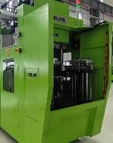
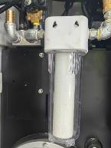
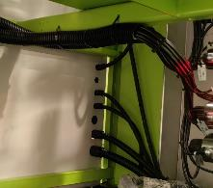
용이한 유지보수를 위해 최적화된 레이아웃
높은 안전 보호성, 더 쉬운 유지보수
플래시 방지를 위한 배플(baffle) 장치
선형 변환기용 보호 커버
근접 스위치 관찰 윈도우
냉각수 필터
전선 및 파이프 분배
Notes:
금형 구역에 동력 스테이션과의 사이에 플래시 방지판과 선형변환기용 보호 커버를 추가했습니다. 이는 플래시가 쌓여 부품이 손상되는 것을 방지합니다.
냉각수 유입 파이프에 전처리 필터를 설치하여 냉각수가 깨끗하지 않아 생길 수 있는 막힘을 예방합니다.
배관의 최종 경로에 따라 배선 구멍의 위치를 합리적으로 배치하여 혼잡을 줄이고 문제를 쉽게 점검할 수 있도록 했습니다. 이러한 조치들은 유지보수를 더 간편하게 만들어 줍니다.

Slide 13
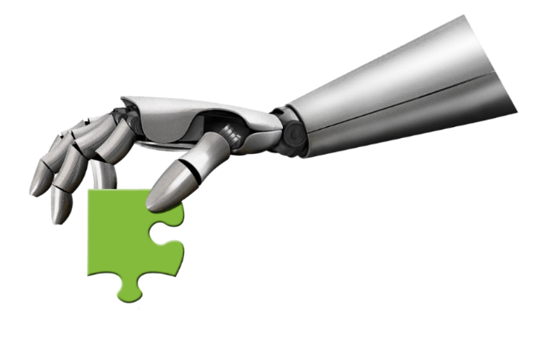
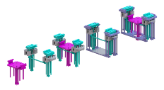

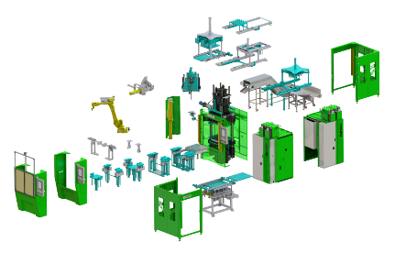
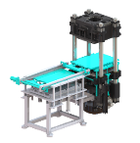
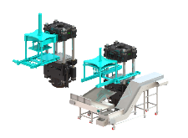
고도로 모듈화된 장치, 업그레이드 및 수정이 더욱 유연해짐
다양한 공정 요구 사항을 충족하는 모듈화된 기능
에젝터
4RT+금형 틸팅 장치
이중 금형 동기 교환
후면 슬라이딩 및 넉다운(Knock down) 장치
Notes:
깊이 있는 모듈화 설계를 통해 다양한 기능 모듈 구성을 형성하였습니다. A3 시리즈 제품은 수직 고무 기계 중에서 "변화무쌍한 기계"로 업그레이드되었으며, 20개 이상의 장치에 대한 시리즈화된 설계를 갖추고 있습니다. 간단한 선택만으로도 다양한 제품과 공정의 개별화된 요구를 신뢰성 있게, 빠르게 충족할 수 있어 장비 선택이 더욱 간편해졌습니다.

Slide 14
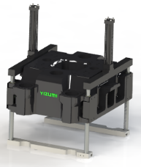
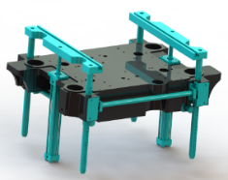
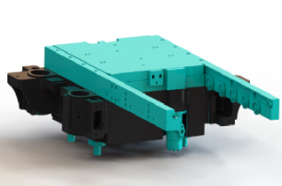
고도로 모듈화된 장치, 업그레이드 및 수정이 더욱 유연해짐
일반적인 기능을 업그레이드하여 다양한 용도에 더 널리 적용할 수 있도록 설계
유압식 상금형 분리기
유압식 하금형 분리기
금형 슬라이딩 장치
좌우 동기화
스트로크 300mm
선형 변환기 제어
4면 동기화
스트로크 350mm
유압 모터 구동
특허 받은 금형 리프터로 평행성을 보장
Notes:
일반적으로 사용되는 유압 리프팅 금형, 유압 지지 금형, 이동 금형 장치에 대해 동작의 거리, 안정성, 신뢰성을 업그레이드하여 더 넓은 적용 가능성을 갖추었습니다. 예를 들어:
유압식 상금형 분리기는 양방향 동기화를 추가하고, 스트로크를 300mm로 늘렸습니다. 기본적으로 선형변환기를 장착하여 위치 제어가 더 정밀해졌으며, 금형 교환 후에는 화면의 매개변수만 조정하면 됩니다. 수동으로 스위치를 조정할 필요가 없습니다.
유압식 하금형 분리기는 4면 기어 동기화를 통해 동작이 더 부드럽고, 행정을 350mm로 늘려 다양한 생산 공정에서 공구를 금형 내부로 이동시키고 밀어내는 작업을 지원합니다.
슬라이딩 장치는 유압 모터로 구동되며, 기어와 피니언으로 이동하기 때문에 후면 유압 실린더의 공간을 줄이고 자동화 확장 공간을 더 넓혔습니다. 특허받은 리프팅 장치는 설계 수명이 200만 회를 초과하며, 판면의 마모를 방지하고 기계의 정밀도를 보장합니다.

Slide 15
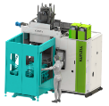
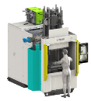
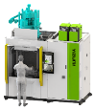



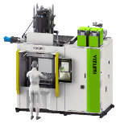
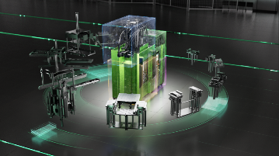
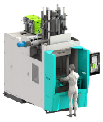
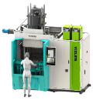
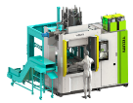
고도로 모듈화된 장치, 업그레이드 및 수정이 더욱 유연해짐
“자유로운 적용성”
Notes:
A시리즈는 기계 구조뿐만 아니라 전기, 유압, 프로그래밍도 모듈화되어 있습니다.
기계와 유압 인터페이스의 사전 설계 및 빠른 연결을 통해 다양한 기능 장치를 간편하게 조합하여 생산에 투입할 수 있습니다.
고객이 현장에서 쉽게 개조하거나 업그레이드할 수 있습니다.
향후 고객이 인력 감소, 자동화, 스마트화를 원할 경우에도 업그레이드가 용이하기 때문에 첨단 생산을 지원할 수 있습니다.

Slide 16
친환경
높은 에너지 효율, 낮은 에너지 소비, 적은 오염물질, 친환경 제조 촉진
효율적인 유압 시스템
특허받은 이중 채널 열유체 온도 제어 장치
열판 온도 제어 기술
Notes:
이즈미의 "녹색"은 자연, 환경 보호, 안전, 건강을 의미합니다. 우리는 장비의 에너지 절약 및 환경 보호 기술, 효율적인 에너지 전환, 더 낮은 에너지 소비, 더 적은 오염물질을 추구하여 녹색 스마트 제조를 촉진합니다.
A3 시리즈는 에너지 및 온도 관리에서 동력, 에너지 소비, 금형 가열 및 열유체 가열의 모든 세부 사항에 이르기까지 에너지 절약 솔루션을 찾고 있습니다.

Slide 17
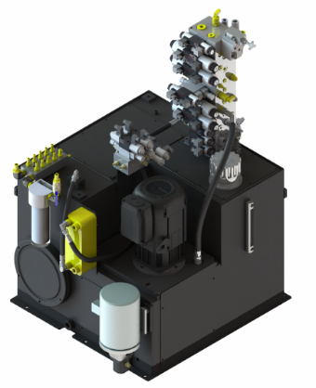
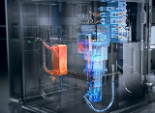
효율적인 유압 시스템
YIZUMI 4세대 서보 시스템 에너지 절약 기술
최고 브랜드의 고성능 및 내부 저누유 유압 밸브
강력하고, 효율적이며, 빠르고 소음이 적습니다.
알고리즘 + 서보 드라이버 + 서보 모터 + 고품질 기어 펌프의 완벽한 조합
250bar
강력한 파워의 오일 펌프 모터
지속적인 작동 압력
320bar
최대 작동 압력
충격 흡수 및 소음 감소 설계
＜78dB
동작 소음
Notes:
A3 시리즈의 고효율 전원 스테이션에 탑재된 이즈미의 4세대 서보 기술은 단순히 일반 모터를 서보 모터로 교체하는 것이 아닙니다. 고속 컨트롤러의 지원을 받는 알고리즘 + 서보 드라이버 + 서보 모터 + 고품질 기어 펌프의 완벽한 협업으로 강력한 동력, 높은 에너지 효율, 빠른 응답을 제공합니다. 지속적인 작업 압력은 250bar이며, 최대 압력은 320bar입니다.
동력 운전 소음을 줄이기 위해 수직 설치 구조를 채택하여 유압 펌프를 tank 내부에 밀폐하여 진동 흡수 및 소음 감소 효과를 얻었습니다. 또한 방음재를 추가하여 작업 소음이 78dB 이하로 유지되어 보다 쾌적한 작업 환경을 제공합니다.

Slide 18
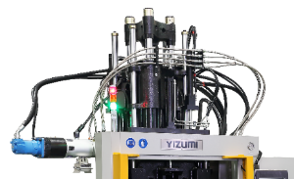


효율적인 유압 시스템
새로운 유압 오일 회로 원리 적용 및 파이프 라인 설계
대구경 유압 밸브 + 압력 손실이 적은 파이프라인
더욱 향상된 안정성, 정밀성, 에너지 절약성
25%
유압 오일의 필요량 감소
Notes:
완전히 새로운 유압 유로 원리와 배관 설계를 도입하였으며, 세계적 브랜드의 고성능, 대구경, 저유량 유압 밸브를 사용합니다. 유압 파이프 직경을 확대하고 각도를 줄여 파이프의 압력 손실을 최소화하여 동작 주기 효율을 크게 향상시켰습니다. 이로 인해 유압유의 발열량도 줄어듭니다.
또한, 유온 센서를 설치하여 유온이 설정 온도를 초과할 때만 냉각수를 사용함으로써 냉각수의 사용량을 대폭 줄이고, 유온을 최적의 작업 상태로 유지하여 유압 시스템의 성능 안정성을 높입니다.
자체 밀봉 링이 있는 유압 호스와 로드를 사용하여 tank 내에 용접된 리턴 파이프가 없으며, 이로 인해 테프론 테이프나 용접된 파이프의 부식으로 인한 유압유 오염을 방지합니다.
이러한 다양한 조치 덕분에 유압유 오염이 적고 발열이 낮아 성능이 안정적이며 수명이 길어집니다. 한 번의 주유량이 25% 줄어들어 사용 비용과 처리 비용이 더욱 낮아집니다.

Slide 19

특허 받은 이중 채널 열유 온도 제어 장치
듀얼 채널, 냉각 및 난방에 대한 지능형 제어
완전히 밀폐된 오일 채널
압력 모니터 & 오일 레벨 모니터 & 고온 보호
가열 속도
From 40℃ to 80℃：35min
냉각 속도
From 80 ℃ to 40 ℃: 25min
전력 소비 감소
열유 필요량 감소
가열/냉각 속도 향상
45%
40%
50%
참고: 실험실에서 3000cc 사출 장치를 기반으로 한 테스트 데이터
Notes:
특허받은 이중 채널 온유기 시스템은 열유를 가열과 냉각으로 분리하여 지능적으로 인식합니다. 내장된 "가열", "냉각", "강냉각", "스마트"의 네 가지 온도 제어 모드를 통해 가소화 및 사출시 고무 재료의 온도를 정확하고 안정적으로 제어할 수 있습니다. 온도 상승 및 하강 속도가 50% 향상되었고, 전력 소비는 45% 감소했습니다.
완전 밀폐된 오일 채널 덕분에 열유가 쉽게 탄화되지 않아 열 전달 효율이 유지되고, 열유의 사용 수명이 길어집니다. 한 번의 주유량이 40% 줄어들어 열유 사용 비용이 크게 절감됩니다.
또한, 압력 모니터링, 유압유 레벨 모니터링, 초고온 모니터링 기능이 장착되어 있어 유압 펌프 손상을 줄이고 온도 통제 실패나 화재와 같은 안전 위험을 낮추며 유지보수 비용을 절감합니다.

Slide 20


열판 온도 제어
업그레이드된 기능, 정밀한 제어
3존 히팅 제어(표준)，SSR 장착
각 히팅 카트리지의 열 전류 모니터링
과학적 설계, 더 높은 효율성
온도 분포 설계: 가장자리에서 높고 중간에서 낮음
열 방사 감소, 기계 플래튼 온도 10% 감소
두께가 증가한 고강도 저열전도율 단열판
전면과 후면에 절연판 설치
Notes:
열판의 가열 에너지는 전체 기계 에너지 소비의 50% 이상을 차지합니다. 이즈미는 열판의 온도 분포에 대한 유한 요소 시뮬레이션 분석을 수행하고, 가열 제어, 열 전도, 열 방사에 대해 많은 테스트와 검증을 진행했습니다.
온도 제어 방식으로는 기본적으로 3존 온도 제어를 제공하며, SSR로 제어하여 온도 조절이 유연하고 정확합니다. 각 가열관의 전류를 모니터링하여 열판 온도 이상으로 인한 제품에 미치는 영향을 줄입니다.
열 전도 효율 측면에서는 가열관과 열판 사이의 간격을 정밀하게 제어하여 열 전달 효율을 높이고 에너지 소비를 줄입니다.
열량 요구에 따라 가열 전력을 배치하여 열판 가장 자리의 온도를 높이고 중앙의 온도를 낮추어 금형의 온도를 더 균일하게 유지합니다. 금형의 다양한 위치에서 제품의 경화 정도가 일관되며, 경화 시간이 짧아져 생산 효율이 높아지고 더 많은 생산량을 얻을 수 있습니다.
열 방사 손실을 줄이기 위해 두꺼운 고강도 저열전도율 주 단열판을 사용하여 템플릿 온도를 10% 낮추고 주변 부품에 대한 열 영향을 줄입니다. 전면과 후면에 절연판을 설치하여 열 방사 손실을 감소시킵니다.

Slide 21
안전
실용적인 안전 설계로 안전하고 효율적인 생산이 가는ㅇ합니다.
Notes:
안전한 생산은 모든 작업의 기본이자 전제 조건입니다. 이즈미는 개발 과정에서 위험 평가 프로세스를 도입하여 다양한 위험 상황을 철저히 파악하고, 이에 대한 기술적 조치를 통해 위험 수준으로 감소하였습니다.

Slide 22





실용적이고 효과적인 안전 설계
기계적 부상을 방지하기 위한 안전 거리
소프트웨어와 하드웨어의 공동 보호로 고장 위험 감소
우발적인 작동을 방지하기 위한 인터록 동작 및 프로그램 보호
실용적이고 효과적인 안전 설계
전방위 안전 가드
전방위 라이트 커튼
재료 투입구 안전커버
안전 보호 조치
안전 라벨 및 운영 프로세스
Notes:
기계의 위험 감소 조치는 세 가지 수준으로 나뉩니다. 첫째, 메뉴얼과 올바른 작업 절차를 통해 위험 가능성을 알립니다. 둘째, 안전 보호 조치를 추가하여 위험을 줄입니다. 셋째, 실질적인 안전 설계를 통해 위험을 제거하거나 최소화합니다.
모든 제품은 완전 밀폐된 안전 차단문과 안전 라이트 커튼을 갖추고 있어 안전 거리를 효과적으로 보장하고 기계적 부상을 방지합니다.
전기 안전 모듈, 고성능 안전 밸브, 그리고 제어 소프트웨어의 다중 연동 방식을 통해 위험을 감소시킵니다.
13개의 동작 인터록 프로그램 보호 기능이 있어 오작동을 효과적으로 방지합니다.
GB/CE 안전 기준을 충족하는 실질적인 안전 설계와 스마트 보호 기능을 통해 효율적이고 안전한 생산을 위한 장비 제공을 보장합니다.

Slide 23
THANKS

